Slide 1



생체 데이터를 활용한 Role-Playing Game (RPG) 개발
Development of Role-Playing Game (RPG) using biometric data
한성욱^{1,}, 고명진², 함범진^{3,} 최성용⁴
¹인하대학교 소프트웨어융합공학과 학사과정
² 인하대학교 소프트웨어융합공학과 학사과정
³ 인하대학교 소프트웨어융합공학과 학사과정
⁴ 인하대학교 소프트웨어융합공학과 교수

Slide 2
목차
서론
1 배경 및 연구
1.2 프로젝트 개요
1.3 프로젝트 특징 및 장점
본론
2.1 프로젝트 구성도
2.2 RPG 게임의 진행 과정
결론
3.1 연구 요약
3.2 기대 효과

Slide 3
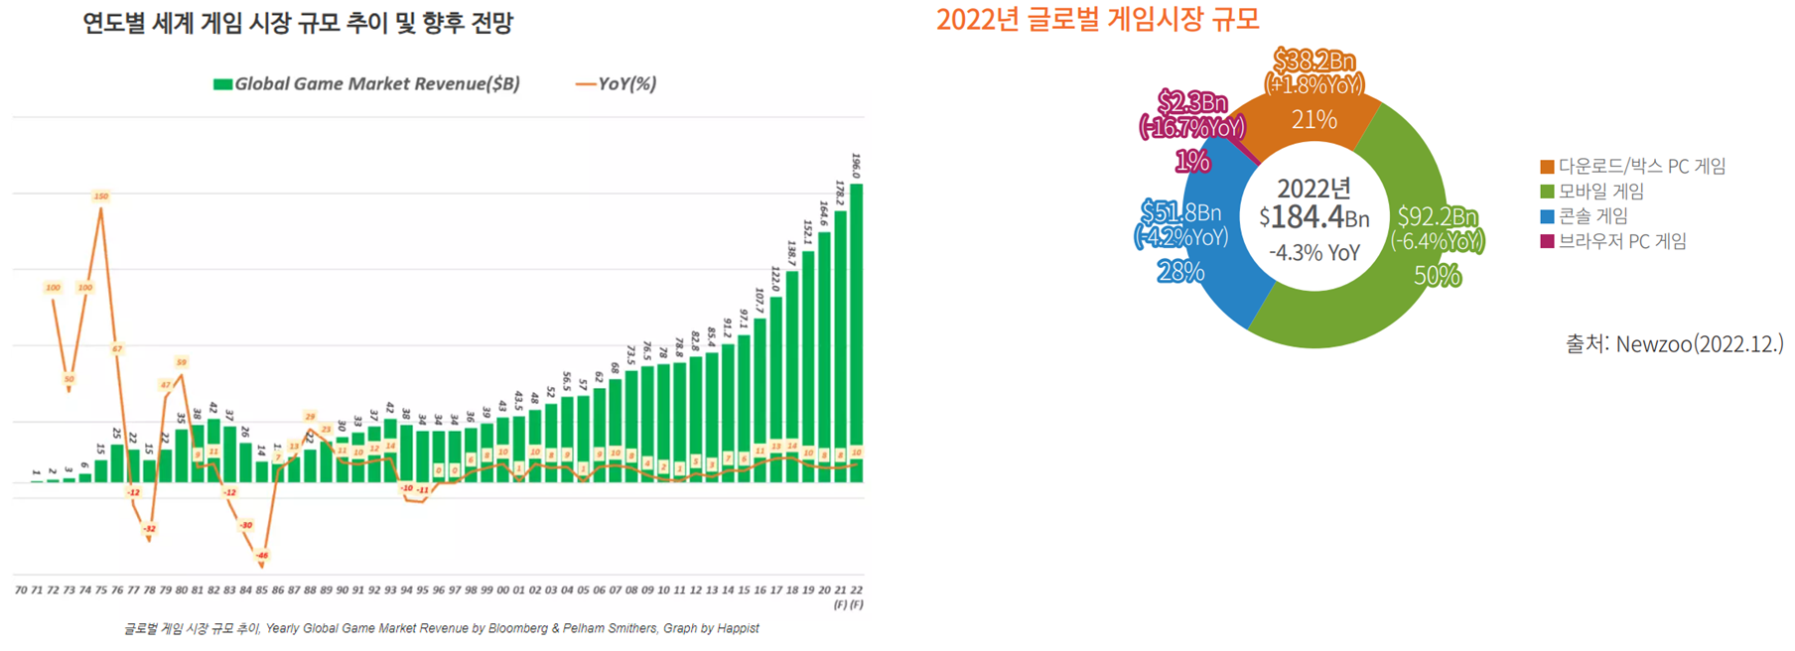
[서론] 배경 및 연구
배경
코로나19로 인한 일상의 변화는 자택 근무와 비대면 수업의 일상화로 나타났고, 이는 사람들의 외부 활동 감소와 운동량 부족, 그리고 건강 문제 이어짐
연구
이러한 문제를 해결하기 위해 최근 실내 활동 시간이 늘어난 점과 온라인 게임에 대한 관심이 크게 상승한 점을 이용하여 게임을 개발

Slide 4
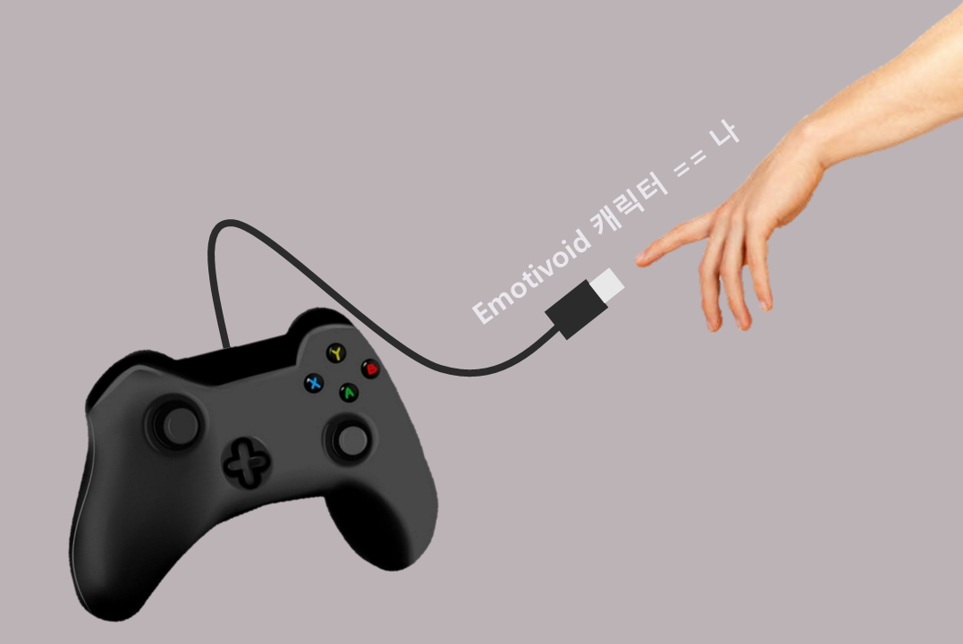
[서론] 프로젝트 개요
본 프로젝트는 사용자의 생체 데이터를 활용해 게임 캐릭터의 능력치를 조절, 건강 습관을 촉진하고 운동 동기를 부여한다. 이로 인해 게임의 현실감과 사용자의 몰입도가 증가하여 재미를 높인다.

Slide 5
[서론] 프로젝트 특징 및 장점
프로젝트 특징
닌텐도 사의 “링피트“ 게임 방식은 사용자와 운동이 함께 이뤄짐
본 프로젝트는 사용자와 운동을 동시에 하지 않고 개별성을 부여
프로젝트 장점
건강한생활 패턴을 유도
운동의 강제성을 제거하며 꾸준한 운동을 유도
운동의 지루함을 극복
Notes:
우리 프로젝트와 "링피트"는 운동 친화적인 게임이라는 공통점을 가지지만, 진행 방식에서 차이가 있다. "링피트"는 게임을 위해 반드시 운동해야 하는 반면, 본 프로젝트는 일상 운동 데이터를 게임에 활용하여 강제성 없이 건강한 생활 패턴을 유도한다. 그러나 운동의 강제성 부족은 단점으로 작용할 수 있어, 목표 설정 기능을 통해 사용자의 꾸준한 운동을 유도할 예정이다.

Slide 6
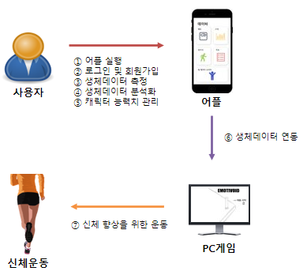
[본론] 프로젝트 구성도
사용자는 데이터 관리 어플리케이션을 실행하면, 기존 회원은 로그인 과정을 거치고, 새로운 사용자는 회원가입을 진행한다. 로그인 혹은 회원가입 완료 후, 사용자는 최근 생체 데이터가 저장된 기존 피트니스 앱을 통해 데이터를 가져온다.

Slide 7
[본론] 프로젝트 구성도
생체데이터
웨어러블 혹은 수기로 측정
데이터분석 결과는 그래프 형태로 제공
사용자의 건상 상태와 변화의 가독성 상승
표와 같이 생체데이터는 캐릭터의 능력치로 환산

Slide 8
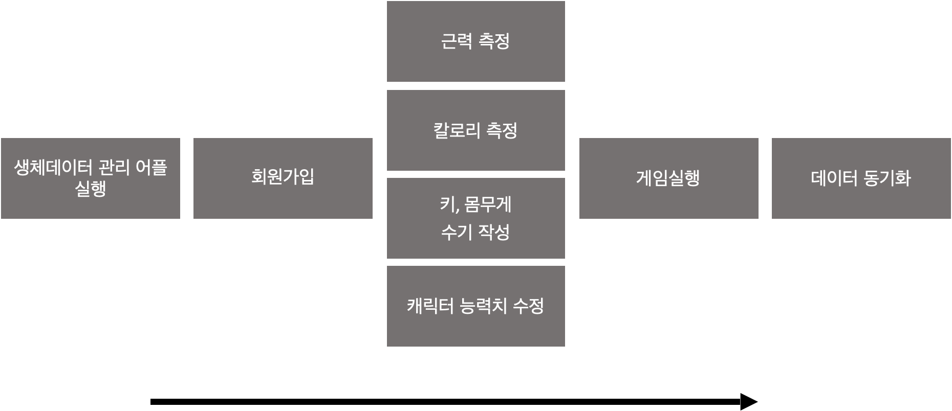
[본론] RPG 게임의 진행 과정
Notes:
Hci 기말대본

Slide 9
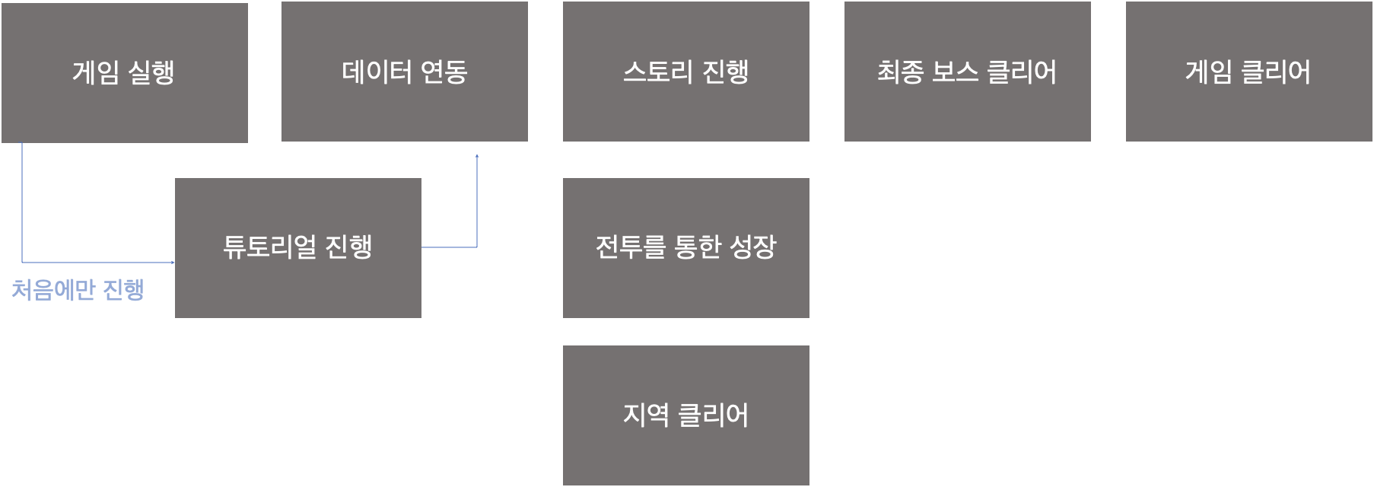
[본론] RPG 게임의 진행 과정
Notes:
Hci 기말대본

Slide 10
[본론] 기대 효과
기술과 건강
기술의 발전은 건강에 대한 관심을 높이는 데 중요한 역할
게임과 실제 생체데이터 융합은 기술과 건강의 연계성을 더욱 강조
게임을 통한 건강
캐릭터 성장 뿐만 아니라 사용자의 실제 건강에 기여
단순한 오락 뿐만 아니라 건강한 라이프 스타일 형성과 신체 능력 향상에 활용
운동의 지루함을 극복하고 운동 지속성을 높이는 데 유용
게임 경험 개선:
게임을 통한 운동 촉진 아이디어를 바탕으로 게임 경험을 더욱 풍부하게 하고 사용자의 만족도와 몰입도를 높이는 방향으로 나아감
미래 지향적 방향성:
기존 게임의 한계를 넘어서 새로운 미래 지향적 방향성을 제시
게임을 통한 건강 촉진은 미래에 건강과 기술의 접점에서 더욱 중요한 역할로 도약

Slide 11
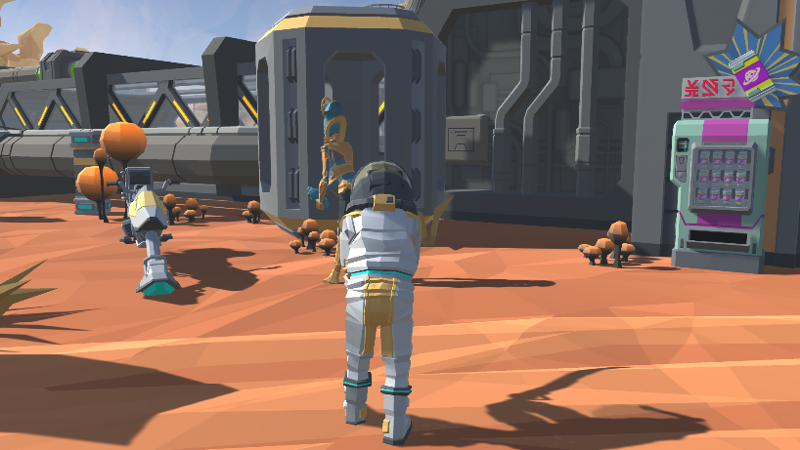
[결론] 연구 요약
본 프로젝트는 게임을 통한 운동 촉진이라는 아이디어를 바탕으로, 단순히 게임 내에서의 활동이 아닌 실생활에서의 건강한 생활 습관 형성과 동기부여를 목적으로 하였다. 더 나아가 다양한 분야에서의 활용 가능성을 탐색하였다. 또한 기존 게임의 한계를 넘어선 새로운 미래 지향적 방향성을 제시하였다.

